Slide 1

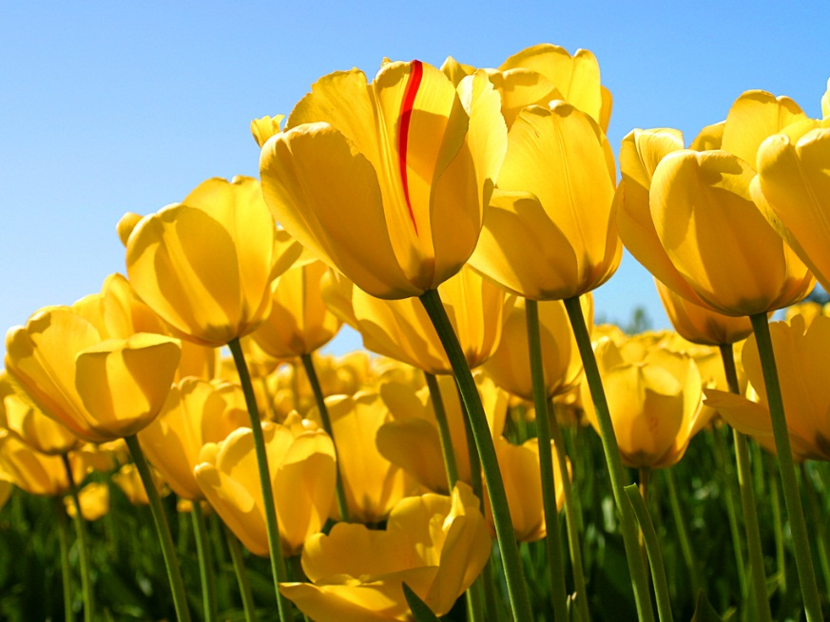
সবাই কে শুভেচ্ছা

Slide 2
শিক্ষক পরিচিতি
নামঃ মোছাঃনাজিরা সুলতানা রুমানা
সহকারী শিক্ষিকা (কৃষি)
যশোপাড়া উচ্চ বিদ্যালয়
আইডি নং-১০

Slide 3
পাঠ পরিচিতি
শ্রেণী –নবম
বিষয়ঃবাংলা
অধ্যায়ঃ১৩
পাঠঃআমার ছেলেবেলা
সময়ঃ৫০মিনিট
তারিখঃ১৫/১২/১৩

Slide 4
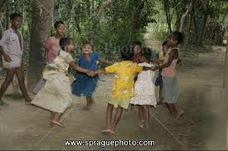
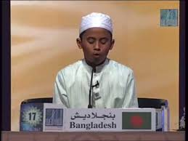

Slide 5
আজকেরঃ পাঠ
আমার ছেলে বেলা

Slide 6
শিখণফল
লেখক পরিচিতি বলতে পরবে।
ছেলে বেলা সম্পকে বলতে পরবে।
এই গল্প সারর্মম বলতে পরবে।

Slide 7
কর্ম পত্র-১
(ক)আমার ছেলে বেলা গল্প এর লেখক কে?

Slide 8
সমাধান
ড. মুহম্মদ শহীদুল্লাহ

Slide 9
মূল্যায়ন
1। এ গল্পের লেখক কে?
(ক) ড. মুহম্মদ শহীদুল্লাহ (খ) শেখ সাদী (গ) আল-মাহমুদা(ঘ)কাজী নজরুল ইসলাম

Slide 10
বাড়ী কাজ
বটতলার উপন্যাস পড়া আমার ভালো লাগত না।
তবে কিছু কিছু ইংরেজী ও বাংলা ভাল উপন্যাস ও গল্পের বই
পড়েছিলাম ।
কিন্তু সবগুলোর নাম এখন মনে নেই। বলা বাহুল্য,
ছোটবেলায় পাঠশালায় কুরআন পড়তে শিখেছিলাম ও নামাজ পড়ার অভ্যাস ছিল ।”
ক) উদ্দীপকতি কার রচনা ?
খ)বটতলার বাজে উপন্যাস বলতে লেখক কী বোঝাতে চেয়েছেন?

Slide 11
গ) উদ্দীপকটি থেকে লেখকের ছেলে বেলার পড়াশুনার প্রতি
তোমার যে ধারনা পেয়েছে তা বুঝে লিখ।
ঘ)ছেলে বেলার লেখকের বেড়ে উঠার পরিবেশ আলোচনা কর।

Slide 12
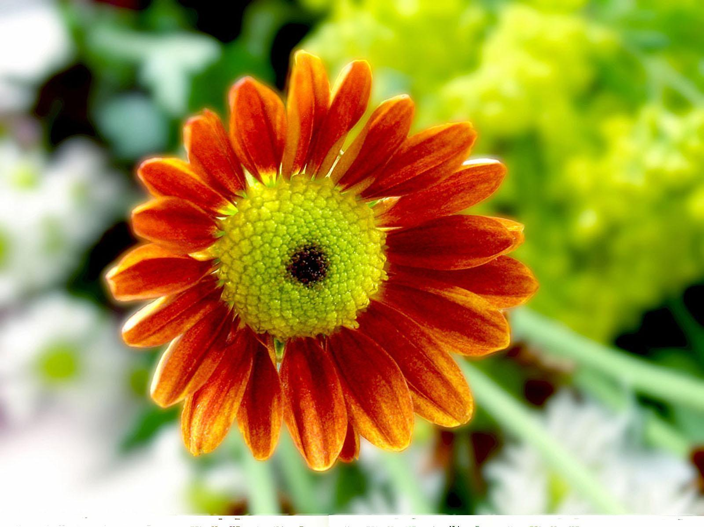
ধন্যবাদ

